Slide 1
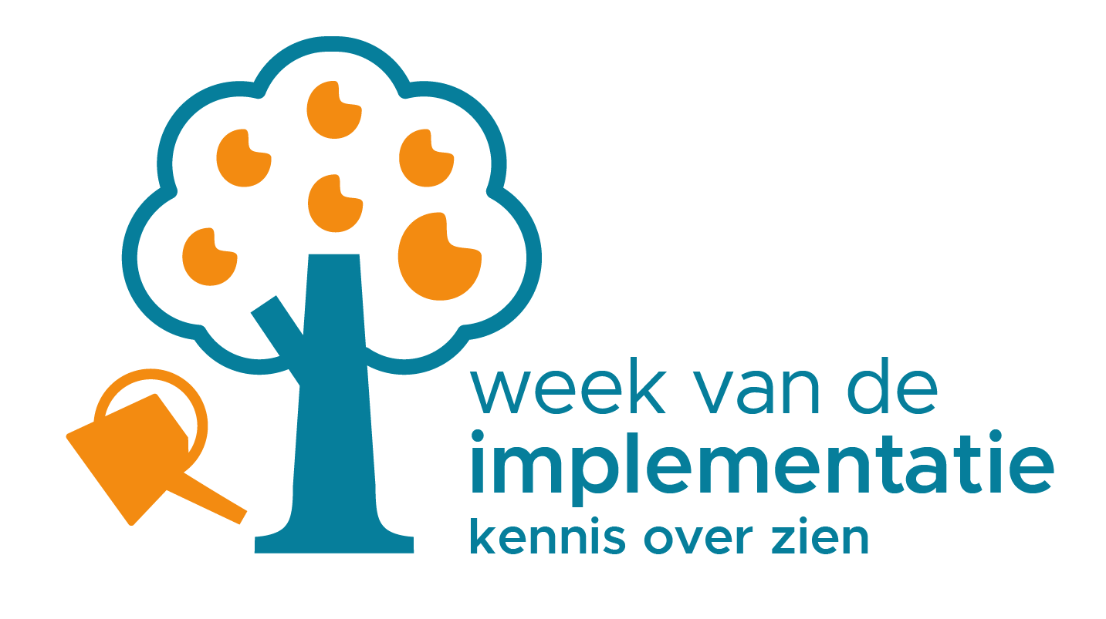

Slide 2
Het implementeren van projectresultaten
Lessen uit intervention mapping
​
Week van de implementatie, 2025
Wim Pierik
Mijkje Worm

Slide 3

Model: intervention mapping
Notes:
Ik heb voor twee recente grote projecten (onderzoek en TAST) gebruik gemaakt van de werkwijze intervention mapping.

Slide 4

Wat is intervention mapping?
Een protocol om interventies te ontwikkelen in de gezondheidszorg, gebruikmakend van theorie en praktijkkennis
Notes:
Intervention mapping gaat dus over het ontwikkelen van een interventie.
Maar gedurende de hele ontwikkeling houden zij op een mooie manier al rekening met implementatie.

Slide 5
Take home messages
Betrek en informeer iedereen vanaf het ontwerp van je interventie
Sta open voor feedback
Richt je niet alleen op kennis en vaardigheden, maar ook op attitudeverandering
Denk na over implementatie voordat je een programma gaat uittesten in de praktijk
Notes:
Ik ga jullie nu alvast vertellen wat intervention mapping mij heeft laten zien over implementatie.
Dus gedurende de hele ontwikkeling is het belangrijk om samen te werken met mensen die het uiteindelijk gaan doen. Ik denk dat we binnen Bartimeus nog steeds heel voorzichtig zijn met mensen betrekken, omdat we bang zijn om onrust te creeeren. Volgens mij komt onrust door verandering en is het niet informeren slechts uitstellen van onrust. Ik merkte niet méér onrust door het meteen samen te doen.
Feedback van alle verschillende hoeken is waardevol. Ook als je het er niet mee eens bent en/of als je vindt dat je het al afgedekt hebt. Blijkbaar is het dan toch nog niet goed overgekomen, dus kan je nog wat verbeteren.
Om te kunnen veranderen moet je niet alleen dingen leren, maar ook iets van het onderwerp vinden. Intervention mapping gaat ervan uit dat mensen pas iets gaan doen als het betekenis voor ze heeft.
Bedenk al vroeg bij de ontwikkeling: wat wil ik er later mee? Als het iets moet worden wat mensen vaker zouden moeten gebruiken, moet je al checken of het straks ook werkbaar is in de praktijk. Zonde om een mooi programma te ontwikkelen wat zonder projectfinanciering helemaal niet haalbaar is.

Slide 6
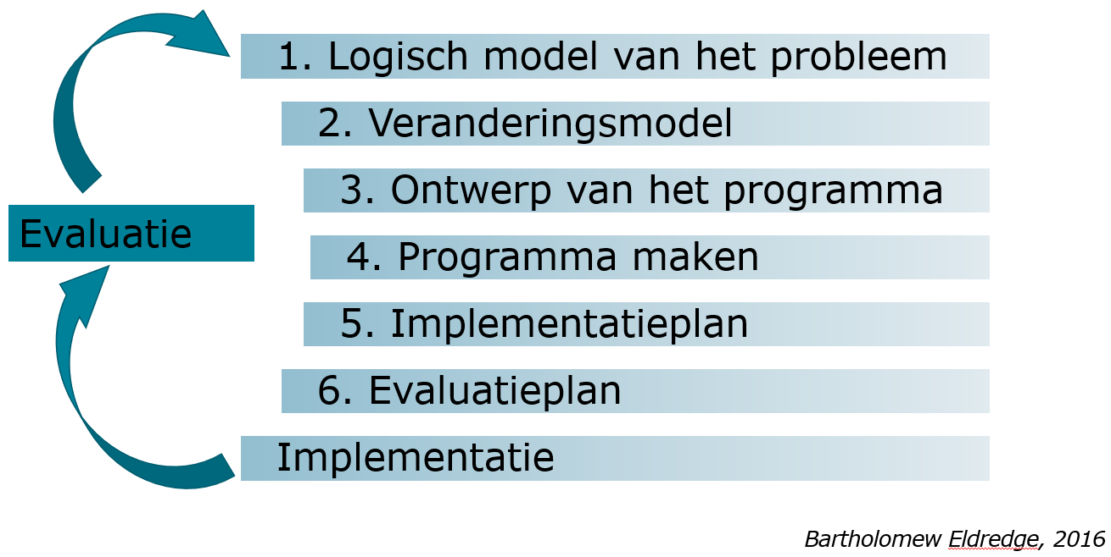
Stappen Intervention mapping
Notes:
Hoe werkt intervention mapping? Stappen uitleggen.
Disclaimer: intervention mapping is een uitgebreid proces. Ze zeggen wel dat je het net zo groot en zo klein kan maken als je zelf wilt, maar het blijft uitgebreid.
Je kunt je afvragen of je interventies kunt ontwikkelen zonder een uitgebreid proces (zie mijn take home messages, het kost gewoon tijd), maar toch….

Slide 7


Een voorbeeld….
Stel:
We willen dat onze collega’s bij hun advisering rekening houden met het functioneren van het gehoor.
Notes:
We vinden het belangrijk dat professionals basiskennis hebben over de werking van het gehoor en eventuele gehoorproblematiek goed kunnen signaleren, omdat het gehoor als zintuig het meest ingezet wordt als compensatiestrategie. Als we niet goed weten of het gehoor wel naar behoren werkt, slaan we dus wellicht de plank mis met onze adviezen.

Slide 8
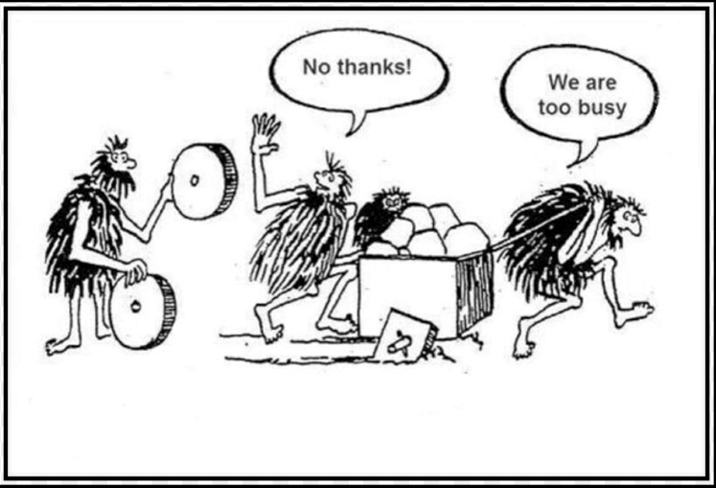

Hoe houdt intervention mapping rekening met implementatie?
Stakeholders zijn betrokken in het hele proces
https://mellomleder.blogspot.com/2018/02/not-invented-here.html
Notes:
In intervention mapping wil je vanaf het begin dus al alle betrokkenen erbij hebben.
Stel dat wij binnen Kennis over Zien ervoor kiezen om in de advisering rekening te houden met het functioneren van het gehoor. Hoe komen we dan vanuit de methode intervention mapping tot nieuwe, verbeterde werkwijzes?
Wim: Een eerste stap is stakeholders benoemen en betrekken.
VRAAG: Wie zijn stakeholders in dit voorbeeld? Zet je suggesties in de chat.
(iemand anders vat evt samen)
Bijvoorbeeld:
Ambulant werkende collega’s (die adviseren)
Clienten (die moeten weten waarom we dit checken)
Academies (om collega’s te scholen)
Expertisecentra beperking in horen en zien (leveren kennis) evt ism audiologische centra
Projectleider
Mijkje: We moeten dus meer mensen betrekken dan je misschien van tevoren zou bedenken. En het is handig om dit al op tijd te inventariseren. Ze hoeven heus niet allemaal in de projectgroep. Stakeholders kunnen op verschillende manieren een rol spelen. Je hebt de algehele coördinatie over het proces, je hebt de inhoudelijke stuurgroep waarbij je verschillende input wilt en je gaat straks onderdelen van je interventie uitwerken in werkgroepen. Hier kan je ook heel mooi stakeholders in betrekken.
Door de brede blik van al die betrokken mensen zorg je ervoor dat je geen stukjes overslaat en dat je niet voor verrassingen komt te staan bij implementatie.

Slide 9
Dus bijvoorbeeld
Notes:
Met verschillende soorten stakeholders bespreken we nu wat er nu niet goed gaat rondom het wel/niet rekening houden met het functioneren van het gehoor in de advisering en welke rol betrokkenen hierin spelen. Dit heet het logisch model van het probleem. VRAAG: Wie zouden logisch zijn om hierbij uit te nodigen?
Concept doelstelling van de interventie hieruit formuleren in kleinere multidisciplinaire projectgroep (Doel kan blijven zoals we van tevoren bedacht hadden, maar het kan ook aangescherpt worden, bijvoorbeeld: in de intake gaan we het gehoor uitvragen en verder doen we niks anders of het kan juist verbreed worden, bijvoorbeeld naar gehoorfunctioneren ook altijd agenderen bij gesprekken over kennisontwikkeling)
2. In stap 2 wordt gekeken welke aspecten een rol spelen bij de gedragsverandering.

Slide 10
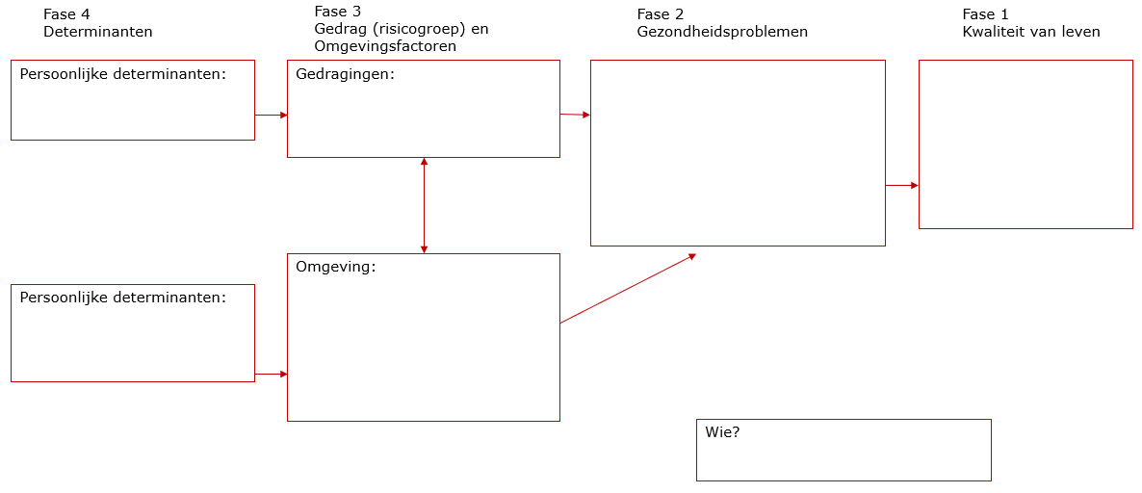
Probleemanalyse
Logisch model van het problem

Slide 11
Verandermodel
Kennis
Vaardigheden
Zelfvertrouwen (denk je dat je het kunt)
Attitude (hoe belangrijk vind je het/ wat denk je dat het oplevert)
Sociale norm (wat denk je dat anderen ervan vinden)
Tot aan:
Omgevingsvoorwaarden
Organisatie (rollen in de organisatie inzetten)
Beleid
Notes:
Dit kan kennis zijn, en/of vaardigheden, maar bijvoorbeeld ook attitudeverandering of een verandering in sociale norm, omgevingsaspecten, organisaties, enz. Dit is een mooie stap om in werkgroepen te doen met de stakeholders. Je brengt dan verschillende stakeholders bij elkaar en laat hen nadenken over de aspecten.
Dus als bijvoorbeeld een stakeholdersgroep de onderzoekers zijn. Dan gaan we hen vragen in een werkgroep met meerdere onderzoekers wat er voor hen moet veranderen om voortaan genderbewust te gaan formuleren. En hetzelfde vragen we van bijvoorbeeld beleidsmedewerkers voor hun eigen discipline.
-> Hier zie je dus dat juist die attitudeverandering expliciet aan de orde komt binnen intervention mapping.
--------------------------
Dus bijvoorbeeld bij genderbewustzijn moeten mensen weten hoe ze dan genderbewust kunnen formuleren. Maar ze moeten ook begrijpen waarom het van hen gevraagd wordt en het belangrijk vinden om dit te doen. Sterker nog: eigenlijk wil je dat ze hun collega’s verbeteren als ze het niet doen. Dit komt in het veranderingsmodel aan de orde.

Slide 12
SMART
Doelen formuleren

Slide 13
Hier eventueel nog een voorbeeld laten zien van excel en de flip naar het probleemanalyse schema.

Slide 14
Ontwerp programma
Notes:
Laten we in ons voorbeeld een programma verzinnen of een aantal interventies om het te veranderen.
Wie kan wat verzinnen?
Bijvoorbeeld:
E-learning voor hele organisatie hoe vaak gehoorproblematiek voorkomt en hoe je problemen kunt signaleren, ondersteund met data
Ervaringsoefening voor ambulante collega’s om verschil met/zonder hoorproblemen beter te kunnen invoelen
Verandering in ONS formulieren om gehoor een (betere) standaard plek te geven
Informatie op de websites over onze werkwijze aanpassen

Slide 15
Hoe houdt intervention mapping rekening met implementatie?
Het is een iteratief proces
Notes:
Een ander aspect van intervention mapping is, dat het een iteratief proces is: je kunt gedurende het hele proces altijd nog terug naar eerdere stappen als dat nodig is.
Dus als we bij het ontwerp van het programma verzonnen hebben dat het toch ook handig is voor leidinggevenden om de Elearning te doen, zijn leidinggevenden blijkbaar toch ook een stakeholdergroep. Je kunt dan weer apart om tafel gaan met de leidinggevenden (aparte werkgroep) om te kijken wat er nog meer moet veranderen bij hen en wat dat betekent voor het programma.
Dit iteratieve proces helpt om niet uiteindelijk de verkeerde dingen of te weinig te implementeren.
Is altijd wel een afweging want het nooit klaar. Wat is goed genoeg? Dit kan je zo groot en klein maken als je wilt en kunt.

Slide 16
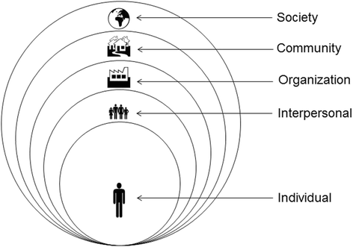
Hoe houdt intervention mapping rekening met implementatie?
De modellen helpen je om het probleem holistisch te bekijken
https://prc.springeropen.com/articles/10.1186/s41155-017-0072-x
Notes:
Alle werkgroepen en modellen zorgen ervoor dat je verschillende perspectieven integreert in je programma.
Je kunt je voorstellen dat dit zorgt voor veel input die je zelf niet zou bedenken.
Bijvoorbeeld als je met verschillende werkgroepen het logisch model invult, zullen mensen vanuit hun eigen functie dingen inbrengen.
Ook kijk je altijd naar het probleem op verschillende niveaus (linker model uitleggen)
VRAAG: Als je eens nadenkt over deze verschillende niveaus, is er dan nog iets wat we vandaag nog niet besproken hebben over het rekening houden met het functioneren van het gehoor in de advisering?
Bijvoorbeeld:
In hoeverre heb je last van je gehoorproblemen in de deelname aan het dagelijks leven (community level), bijvoorbeeld bij de mobiliteit op straat?
In hoeverre hebben we input van het sociaal netwerk nodig om te weten of er sprake is van gehoorproblemen (interpersonal level)?

Slide 17

Notes:
Dat is waarom we feedback is welkom als take home message had geformuleerd.
Niet iedereen kijkt en denkt zoals jij. Om het programma goed te laten landen, is juist die andere kijk heel waardevol.
Dit kan dus betekenen dat we voor onderdelen een aantal stappen terug moeten (dat iteratieve proces). Maar daarmee krijg je uiteindelijk wel een betere interventie, is het uitgangspunt van intervention mapping.

Slide 18

Hoe houdt intervention mapping rekening met implementatie?
Evaluatie is een natuurlijk onderdeel van het proces
Voordat je overgaat tot implementatie maak je een implementatieplan en een evaluatieplan
Notes:
VRAAG: Hoe zouden we ons project om voortaan rekening te houden met gehoorproblemen bijvoorbeeld kunnen evalueren op het niveau van de ambulant begeleiders?
Wordt ONS goed ingevuld?
Enquete: vinden ze dat ze voldoende kennis hebben?
Enquete: vinden ze dat het voldoende oplevert?
En op het niveau van de cliënt?
Hoe belastend is deze nieuwe werkwijze voor de client in vergelijking met de oude werkwijze?
Evaluaeren: Wat levert het anders op dan de oude werkwijze?
-> Vooraf evaluatieplan hebben helpt omdat je dus ook al voormetingen wil doen misschien

Slide 19
Take home messages
Betrek en informeer iedereen vanaf het ontwerp van je interventie
Sta open voor feedback
Richt je niet alleen op kennis en vaardigheden, maar ook op attitudeverandering
Denk na over implementatie voordat je een programma gaat uittesten in de praktijk
Notes:
Dus:

Slide 20
Intervention mapping
Notes:
Wil je meer weten over intervention mapping? Je kan altijd contact opnemen met mij of met
Inesz
Wim
Melanie
Noortje Staal
Inesz en Mischa zijn ook bezig met organiseren van nieuwe cursus. Daarin wordt dan ook implementatie expliciet meegenomen. Cursisten zijn:
Lotte Enkelaar (Bartimeus), Yvonne Maas (Visio), Annie vd Heuvel (RCS)
Kan je nog deelnemen? Wim vraagt aan Noortje

Slide 21
Voor wie meer wil:
Implementation mapping
= een vervolg op intervention mapping, specifiek gericht op implementatie in 5 taken
Taak 1. Kansen en belemmeringen voor implementatie vaststellen + betrokkenen
Taak 2. Taken en doelen voor de verschillende stakeholders benoemen, determinanten benoemen en veranderdoelen beschrijven
Taak 3. Theoretische modellen en implementatiestrategieën selecteren
Taak 4. Implementatieprotocollen en materialen maken
Taak 5. Implementatie evalueren adhv de doelen
Notes:
Mischa en of Inesz vragen om hierover te vertellen wat zij weten.

Slide 22

Discussie/Vragen
wimpierik@visio.org
mworm@bartimeus.nl
Notes:
Eventuele extra vragen/ discussiepunten:
Welke van de genoemde take home messages doe jij nog onvoldoende in jouw implementatie trajecten?
Hoe zou jij intervention mapping willen gebruiken in de zorgpraktijk?

Slide 23
Meer weten?
Koninklijke Visio: Jamuna van Raaij, jamunavanraaij@visio.org
Bartiméus: Mischa Thiers, mdanen@bartimeus.nl
RCS: Cynthia Lamper, clamper@robertcoppes.nl

